Slide 1
資料庫PROJECT DOCUMENT
系級: 資訊103
學號: F74996308
姓名: 羅子勝

Slide 2
系統架構與環境
程式語言: JAVA
編譯環境: Eclipse
作業系統: Win8.1

Slide 3
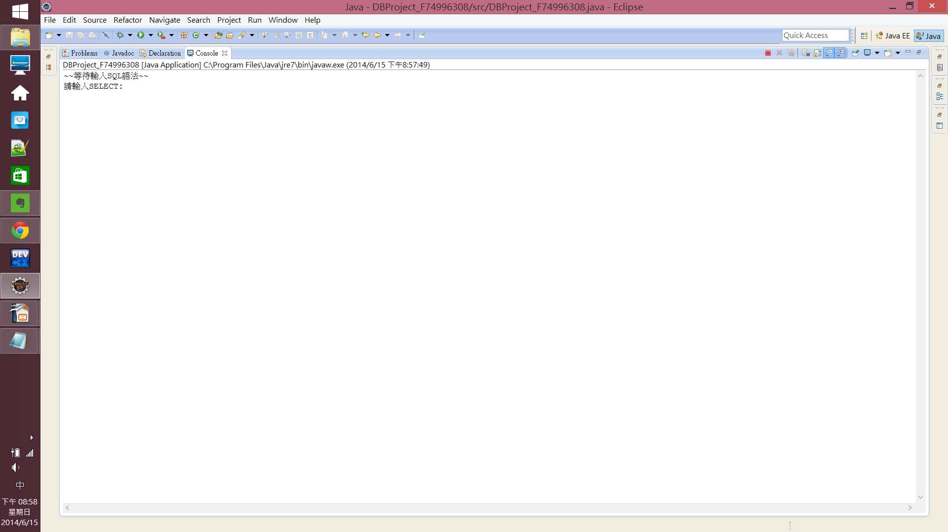
介面截圖與使用說明
編譯並執行後會跳出訊息來提示你輸入SQL指令。

Slide 4
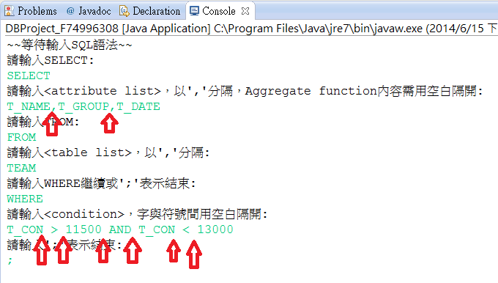
1.SELECT-FROM(1)-WHERE(>,AND,<)
照著提示輸入指令，其中需注意attribute list之間須以','分隔，condition之間須空1格分隔。

Slide 5
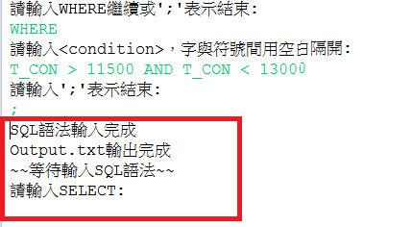
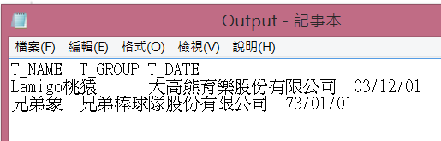
輸入';'並ENTER之後會跳出提示是否完成，若有錯誤也會告知，之後繼續等待下一次輸入。
執行結果會輸出至Output.txt檔，上頁範例結果如右圖。

Slide 6
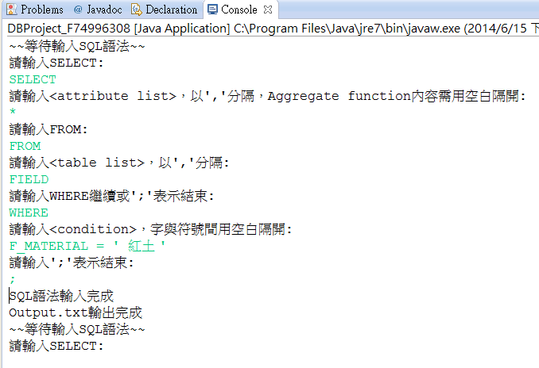
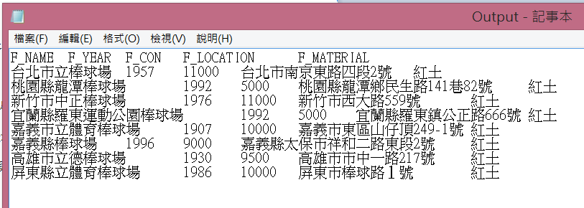
2.SELECT *-FROM(1)-WHERE(= ' xx ')
右圖範例執行結果如下圖。

Slide 7
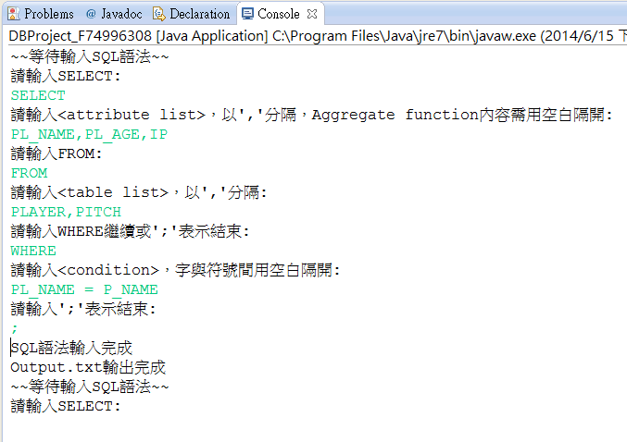
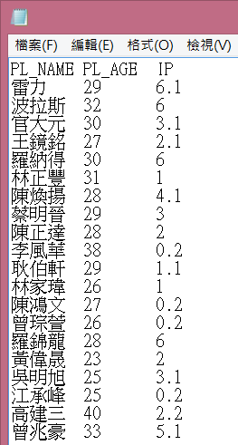
3.SELECT-FROM(2)-WHERE(JOIN)
右圖範例執行結果如下圖。

Slide 8
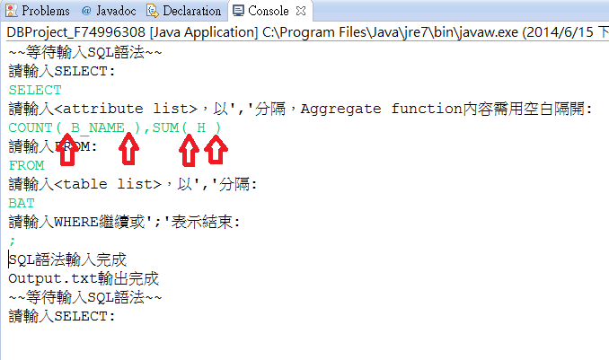
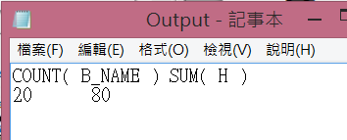
4.SELECT(COUNT,SUM)-FROM(1)
不輸入WHERE也可以。COUNT、SUM等函數功能中，括號間須空1格，右圖範例執行結果如下圖。

Slide 9

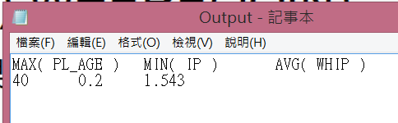
5.SELECT(MAX,MIN,AVG)-FROM(2)-WHERE(JOIN)
右圖範例執行結果如下圖。

Slide 10
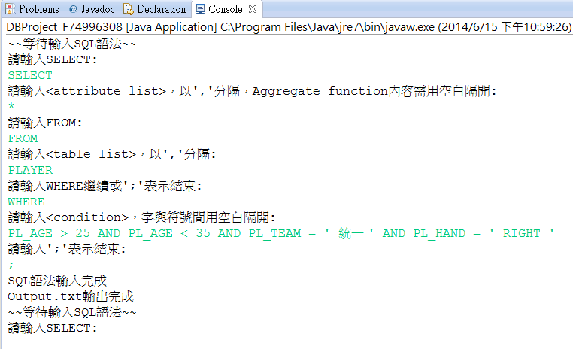
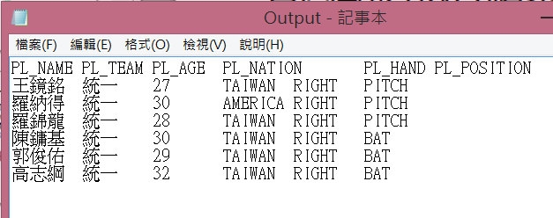
6.SELECT *-FROM(1)-WHERE(AND,AND...)
右圖範例執行結果如下圖。

Slide 11
程式架構說明
Data.java
負責儲存檔案資料
public class Data {
public String name;
public String[][] table;
public int colSize,rowSize;
public boolean[] ifselect;//紀錄是否SELECT
public int[] selectfunction;//紀錄要使用的函數功能
public boolean iffrom;//紀錄是否FROM
public int[] ifwhere;//紀錄是否符合WHERE要求
public boolean ifgroup;//紀錄是否優先輸出
public int[] newform;//JOIN的時候用來編號輸出順序

Slide 12
DBProject_F74996308.java
主程式，負責讀檔、寫檔、處理輸入資料
public static void main(String[] args){}
public void fileSizeCheck(String fileName){}//檢查資料欄位數&列數
public void fileRead(String fileName,Data data){}//建立資料table
public void getAttList(){}//取得attribute list內容
public void getTabList(){}//取得table list內容
public void getConList(){}//取得condition list內容
public void SQL(DBProject_F74996308 DBMS){}//開始SQL，找那些table是要用的
public void search_att_list(Data data){}//找看看那些attribute是要印的
public void compile_con_list(DBProject_F74996308 DBMS){}//解讀condition內容
public void condition_setting(DBProject_F74996308 DBMS, String attribute1, String attribute2, String str, int att_count, int op, float num, int num_or_str){}//WHERE條件篩選
public void fileWrite(DBProject_F74996308 DBMS){}//輸出Output.txt
public void fileWriteColName(DBProject_F74996308 DBMS,int format,BufferedWriter bw){}//輸出欄位
public void fileWriteTable(DBProject_F74996308 DBMS,int format,BufferedWriter bw){}//輸出函數結果表格
private int colSize,rowSize;
private String line;
private String[] temparray;
private String[] att_array;//存attribute list 資料
private String[] tab_array;//存table list 資料
private String[] con_array;//存condition list 資料
private int con_count = 0;//con_count 存總共幾個條件
private boolean ifcondition = false;//紀錄是否有condition list
private boolean ifjoin = false;//紀錄是否需要join
private int newFormSize = 0;//紀錄JOIN時，新表格的大小
private int[] att_function;//紀錄attribute要使用的函數
private boolean iffunction = false;//紀錄是否要用函數
private boolean newline = false;//紀錄輸出時是否要換行
public static Scanner keyin = new Scanner(System.in);
public Data BAT,FIELD,PITCH,PLAYER,TEAM ;
public Data[] data_array = new Data[5];

